Slide 1


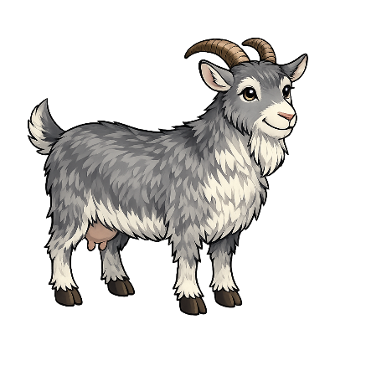









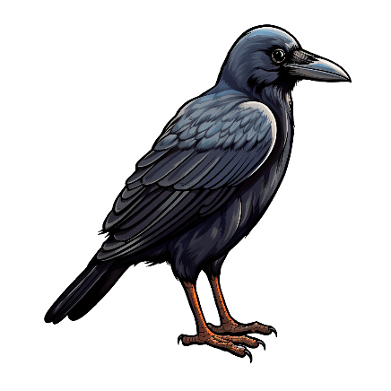





МЕДУЗА
ВОДА
МАЛИНА
КОЗА
БИК
ЖУК
РИБА
ВОРОНА
СОБАКА
ДіМ
ЖАБА
МАК
1 склад
2 склади
3 склади

